Slide 1
平和教育アニメ視聴による 現職教員のコンフリクト対処スタイルの変化に関する研究 平和教育アニメーション 『みんながHappyになる方法』の効果と意義
杉田明宏 ・ いとうたけひこ ・ 井上孝代
（大東文化大学） （和光大学） （明治学院大学）
日本発達心理学会第24回大会発表論文集, 209.
ポスター発表P2-020
2013年3月15日 14:00～14:50
明治学院大学白金キャンパス さん・サン広場

Slide 2
問題：アニメーションによるコンフリクト解決教育
◆いとう・杉田・井上(2010)は、2009年に小学校から高等学校までの現職教員対象に実施された教員免許状更新講習の１日の講座において、ガルトゥングの平和理論を柱とした平和教育を実施した結果、児童・生徒、教師、保護者をめぐるコンフリクトを転換していくための知識・気づき・スキルが高まることが示唆された。
◆杉田・いとう・井上(2012a)においては、大学新入生を対象とした講座において、上記の平和理論を応用した平和教育アニメーションプロジェクト(2012)のアニメーションDVDを用いることによって、大学生のコンフリクト対処スタイルが自己志向と他者志向がともに高まることが示唆された。
◆以上を踏まえて、杉田は2012年度の教員免許状更新講習において上記アニメーションを主教材とするワークショップ型の講座を実施し、現職の学校教員においてコンフリクト対処スタイルがどのように変容するかを調査した。

Slide 3
目的：コンフリクト対処スタイルの変化によるプログラムの評価
本研究の目的は、教員免許状更新講習の主要教材に平和教育アニメーションを導入することによって、受講者のコンフリクト対処スタイルおける自己志向性と他者志向性がどのように変化したかについて検証することを通じて、アニメーション教材を使用した平和教育の効果を考察することである。

Slide 4
方法：現職教員30名を対象
2012年8月20日、都内D大学を会場に現職小中高教員を対象に実施された教員免許状更新講習において、第一著者が実施した「平和学からの教育再論：発達のよりよい支援者となるために」を受講した31名のうち、研究協力に同意した30名（男13人、女17人）のデータを分析の対象とした。

Slide 5
教員免許状更新講習の1日の概要
セッション1：「暴力－平和論」
セッション2：「コンフリクト－平和論(1)」
（コンフリクト対処スタイルの事前テスト）
セッション3：「コンフリクト－平和論(2)」
（DVD1「ジョニー＆パーシー」視聴と討論）
セッション4：「コンフリクト－平和論(3)」
（DVD2「Happyになる5つの方法」視聴と討論）
セッション5：「コンフリクト－平和論(4)」
（DVD3「鬼退治したくない桃太郎」視聴と討論）
セッション6：「まとめと評価」
（コンフリクト対処スタイルの事後テスト）

Slide 6
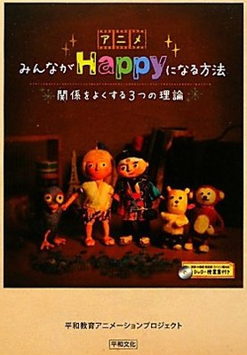
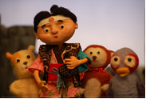
主要教材＝平和教育アニメーション 『みんながHappyになる方法』
(1)「ジョニー＆パーシー」(約7分)
対立が起きたときの“私メッセージ”の重要性をペンギンとアザラシの魚をめぐるコンフリクトに即して示す。
(2) 「鬼退治したくない桃太郎」（約10分）
対話による和解「ホーポノポノ」の有効性を桃太郎の物語を例に描く。
(3) 「Happyになる5つの方法」（約7分）
対立の建設的な転換のための「トランセンド」法を学級会の討議場面を例に描く。

Slide 7
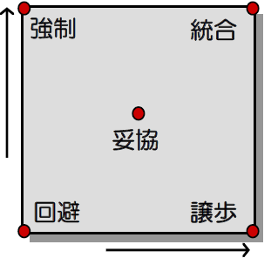
質問紙
自己志向対処
村山・藤本・大坊(2005) のコンフリクト対処スタイル尺度を用いた事前テスト・事後テストを3つのアニメーション視聴の前後に実施した。
コンフリクト事態（家庭や職場などで起きたもめごとや対立）に対する自己志向対処（7項目)，他者志向対処（7項目）の2因子14項目から構成された。
他者志向対処

Slide 8
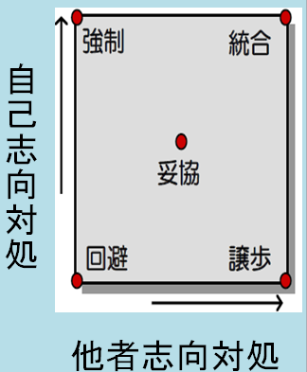
結果１：分析枠組み
自己志向と他者志向の得点をそれぞれの中央値で上位群と下位群に分けた。両方とも上位の群を「統合」群，自己志向が上位かつ他者志向が下位の群を「強制」群，自己志向下位群でかつ他者志向上位群を「譲歩」群，両方とも下位群を「回避」群と名付け，4つのコンフリクト対処スタイルを比較した。

Slide 9
表 コンフリクト対処スタイルの変化
コンフリ 事前 事後
クト対処
スタイル 人数 % 人数 %
統合 9 30.0 < 20 66.7 p<.05
強制 7 23.3 > 3 10.0
譲歩 8 26.7 > 5 16.7
回避 6 20.0 > 2 6.7
合計 30 100.0 30 100.0

Slide 10
結果２：表の説明
事前テスト得点平均の中央値に基づき、自己志向高低群・他者志向高低群で全体を便宜的に4群に分けると、「統合」（高・高群）9人、「強制」（高・低群）7人、「譲歩」（低・高群）8人、「回避」（低・低群）6人であった。
同じ点数基準で事後テストの結果を見たところ、「統合」（高・高群）は20人で事前テストよりも11人増加、「強制」（高・低群）は3人で4人減少、「譲歩」（低・高群）は5人、で3人減少、「回避」（低・低群）は2人で4人減少という変化が見られた。

Slide 11
結果3：ポジティブな効果
事前と事後の各タイプの人数の変化から効果の有無を検討すると、χ^{２} (3) = 8.465, p =.039であり、統計的に有意な効果があった。残差分析より「統合」の人数が有意に増加していた。
効果の大きさの指標CramerのV値は .3764 であり、「大きな」効果量が得られたと解釈できる。
効果の一般性をみるために、「統合」に3点、「強制」「譲歩」に2点、「回避」に1点を与えて点数の増減をみると、プラスの変化12名、変化なし18人、マイナスの変化0人であり、全体の40%にプラスの効果があったといえる。

Slide 12
考察１：「統合」タイプの増加
今回の事前事後テストの結果では、自己志向と他者志向のいずれもが、プログラム終了直後に向上した。また、この2つに基づく二重考慮モデル（村山・藤本・大坊, 2005) による４つの類型の人数の変化から見ても、自己志向と他者志向の両方を兼ね備える「統合」タイプの受講生が増加したといえよう。
杉田・いとう・井上（2012）の大学1年生の変化と同様に、今回の教員を対象としたプログラムの結果も、当該アニメーションを用いた教育の有効性を示唆するものであった。

Slide 13
考察２：アニメ導入の効果
今回の講習プログラムは、アニメを導入したこと、コンフリクトに重きをおいたこと、ディスカッションを取り入れたこと、事前・事後テストの比較によるプログラム評価をとりいれた、という4点が特徴的だった。
感想文から、アニメを導入することにより、親しみやすいテーマとして捉えられ、また、リラックスして受講できたということが明らかになった。

Slide 14
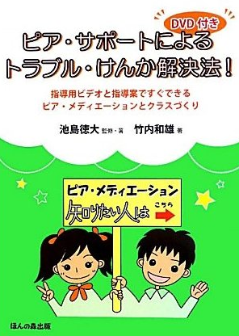
考察３：アニメ教材の意義
本研究では、アニメという手法を用いた、子どもにも大人にも親しみやすい映像教材を使用している。
池島・竹内（2011）では、現場教師が出演・実演するDVDの付録によって、ピア・メディエーションの指導スキルを高めようとしている。アニメでなく、身近な出演者のストーリーを教育活用する方法も重要である。
それぞれの方法での有効性を認め合いながら、各々の特徴を生かした教材利用が今後求められよう。

Slide 15
考察４：今後の介入研究
今回の実践は心理学実験としてではなく、現場教師への平和理論の紹介と、紛争解決教育の導入を目的とする教育の場面で実施された。したがって、アニメーション作品以外の要素の効果も混入した評価がなされているといえる。
本作品自体は、参加型学習、ロール・プレイ、分かちあい、アクティブ・リスニング、協同学習、問題解決といった学習活動に組み込む形での使用を想定としている(平和教育アニメーションプロジェクト, 2012, p.41) ので、そうしたひとまとまりの教育活動を通してどのような効果があるかを検証する方法をさらに探求することも重要であろう。

Slide 16
文献
平和教育アニメーションプロジェクト (2012). みんながHappy になる方法―関係をよくする3つの理論 平和文化
池島徳大・竹内和雄 (2011). DVD付き ピア・サポートによるトラブル・けんか解決法!―指導用ビデオと指導案ですぐできるピア・メディエーションとクラスづくり ほんの森出版
いとうたけひこ・杉田明宏・井上孝代 (2010). コンフリクト転換を重視した平和教育とその評価 トランセンド研究, 8(1), 10-27.
村山綾・藤本学・大坊郁夫 (2005). 2重考慮モデルによる葛藤対処スタイルの測定：議論性・コミュニケーション志向性との関係 日本心理学会第69回大会発表論文集, 236.
杉田明宏・いとうたけひこ・井上孝代 (2012a). アニメ『みんながHappyになる方法』を用いた紛争解決教育：大学入講座「アニメで学ぶ対立の解決」におけるコンフリクト対処スタイルの変化 トランセンド研究, 10(1), 24-33.
杉田明宏・いとうたけひこ・井上孝代 (2012b). コンフリクト転換を重視した平和教育とその評価：教員免許状更新講習におけるアニメ「みんながHappyになる方法」活用の実践と効果 トランセンド研究, 10(2), 67-78. （本研究）

